Slide 1
IV НАУЧНО-МЕТОДИЧЕСКАЯ ДЕКАДА «АКТУАЛЬНЫЕ ВОПРОСЫ НАУКИ И ПРАКТИКИ В ОБРАЗОВАТЕЛЬНОМ ПРОСТРАНСТВЕ РЕГИОНА»
Активизация роли родителей (законных представителей) в образовательном процессе для эффективного формирования предпосылок функциональной грамотности
у детей 6-7 лет через семейный клуб «Подготовишки»
Шутова Анна Сергеевна, старший воспитатель, МАДОУ «Детский сад №114», г.Череповец
Кузнецова Юлия Александровна, педагог-психолог, МАДОУ «Детский сад №114», г. Череповец
15–16 ноября 2023 г.

Slide 2
IV НАУЧНО-МЕТОДИЧЕСКАЯ ДЕКАДА «АКТУАЛЬНЫЕ ВОПРОСЫ НАУКИ И ПРАКТИКИ В ОБРАЗОВАТЕЛЬНОМ ПРОСТРАНСТВЕ РЕГИОНА»
Функциональная грамотность
Самостоятельность
Стремление к познанию
Умение жить среди людей
Обладание определенными качествами, ключевыми компетенциями
Функционально грамотная личность -
человек, ориентирующийся в мире и действующий в соответствии с общественными ценностями, ожиданиями и интересами

Slide 3
IV НАУЧНО-МЕТОДИЧЕСКАЯ ДЕКАДА «АКТУАЛЬНЫЕ ВОПРОСЫ НАУКИ И ПРАКТИКИ В ОБРАЗОВАТЕЛЬНОМ ПРОСТРАНСТВЕ РЕГИОНА»
Направления, система мероприятий
Формирование предпосылок функциональной грамотности
Развивающие технологии
Воспитывающая среда
Развивающая предметно-пространственная среда
Педагог-партнер
Взаимодействие с родителями

Slide 4
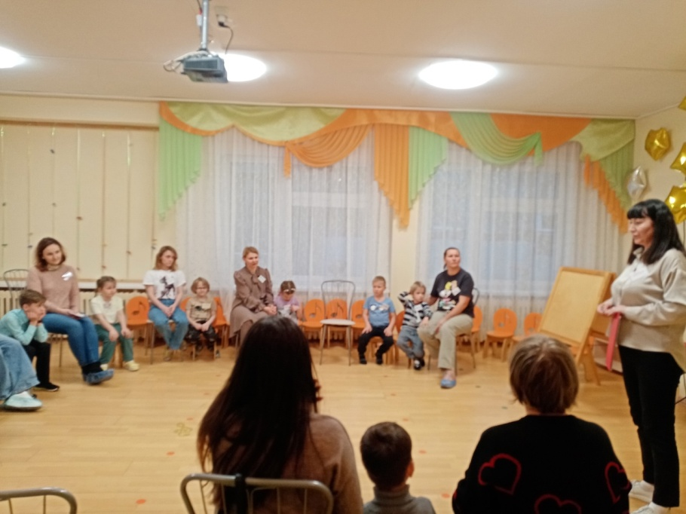
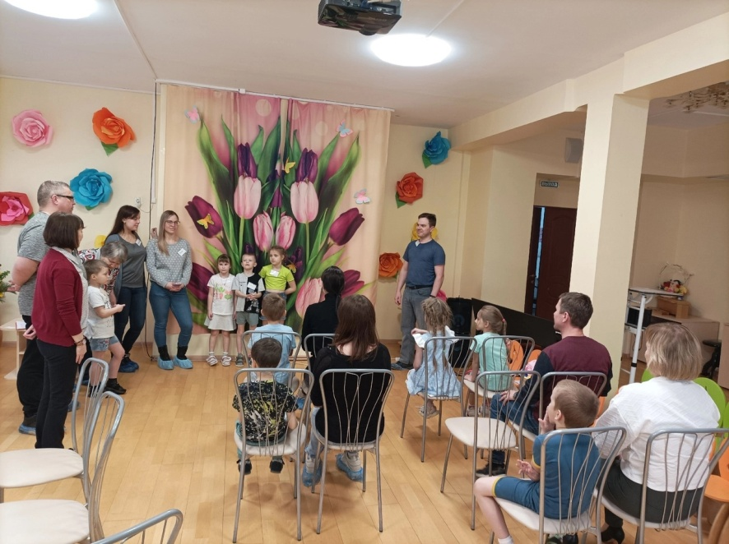
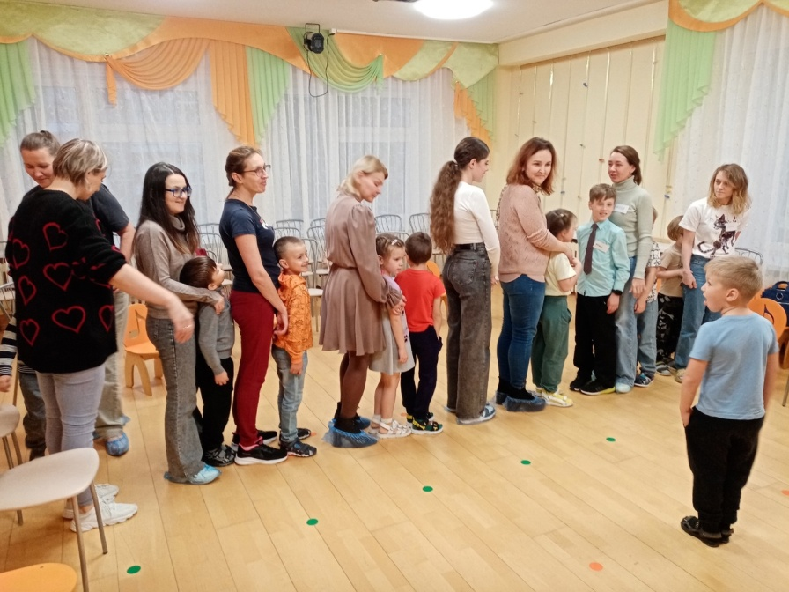
IV НАУЧНО-МЕТОДИЧЕСКАЯ ДЕКАДА «АКТУАЛЬНЫЕ ВОПРОСЫ НАУКИ И ПРАКТИКИ В ОБРАЗОВАТЕЛЬНОМ ПРОСТРАНСТВЕ РЕГИОНА»
ВОЗНИКЛИ ВОПРОСЫ:
Как вместе с родителями подготовить ребенка к школе?
Как ребенку успешно применить в жизни все знания и умения?
Как помочь ребенку адаптироваться в социуме?

Slide 5
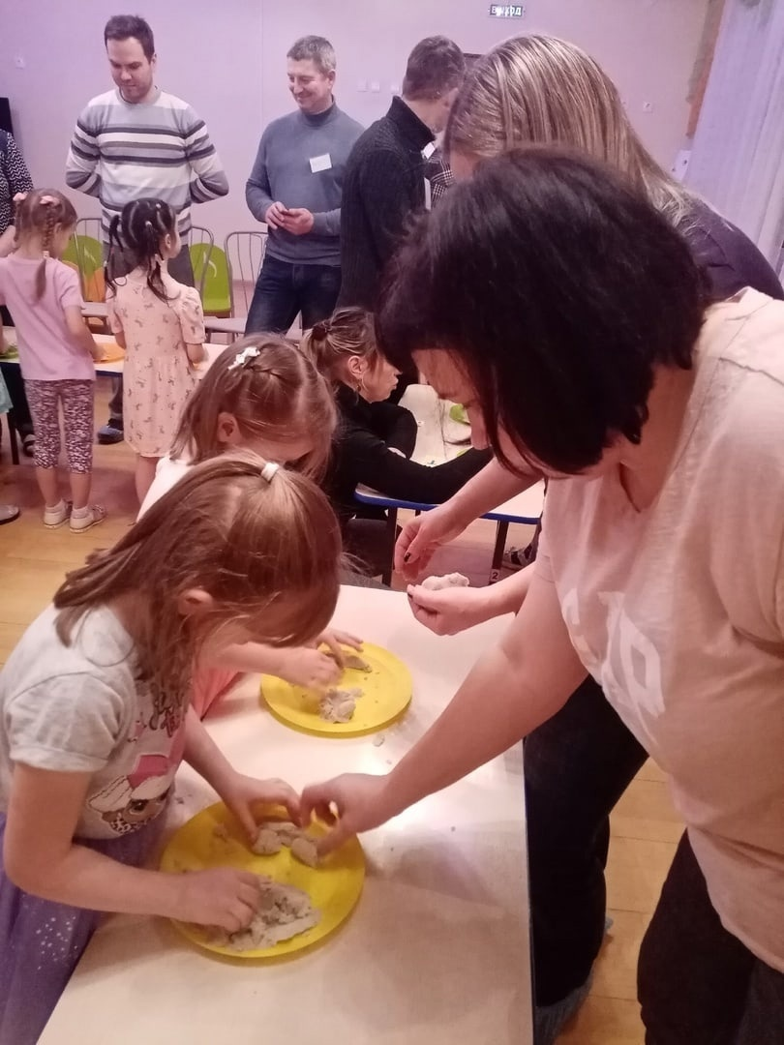
IV НАУЧНО-МЕТОДИЧЕСКАЯ ДЕКАДА «АКТУАЛЬНЫЕ ВОПРОСЫ НАУКИ И ПРАКТИКИ В ОБРАЗОВАТЕЛЬНОМ ПРОСТРАНСТВЕ РЕГИОНА»
Цель клуба «Подготовишки»:
формирование психологической готовности старших дошкольников к обучению в школе; повышение психолого-педагогической компетенции родителей в формировании предпосылок функциональной грамотности.
Задачи:
развивать у детей познавательную активность, интерес к школе;
активизировать умственную деятельность воспитанников;
познакомить родителей с игровыми упражнениями для интеллектуального развития детей;
формировать у детей умения сотрудничать со сверстниками и взрослыми в рамках заданной ситуации;
создать условия для совместной деятельности детей и родителей;
учить родителей понимать эмоциональный мир собственного ребенка, применять полученные знания и умения на практике, в социуме.

Slide 6
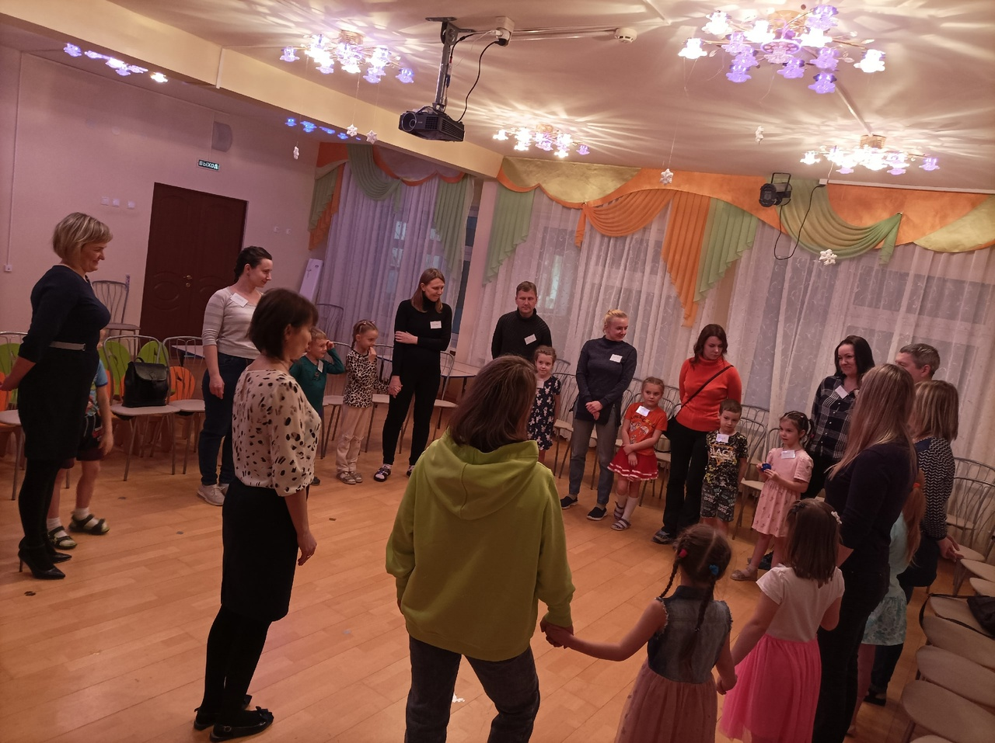
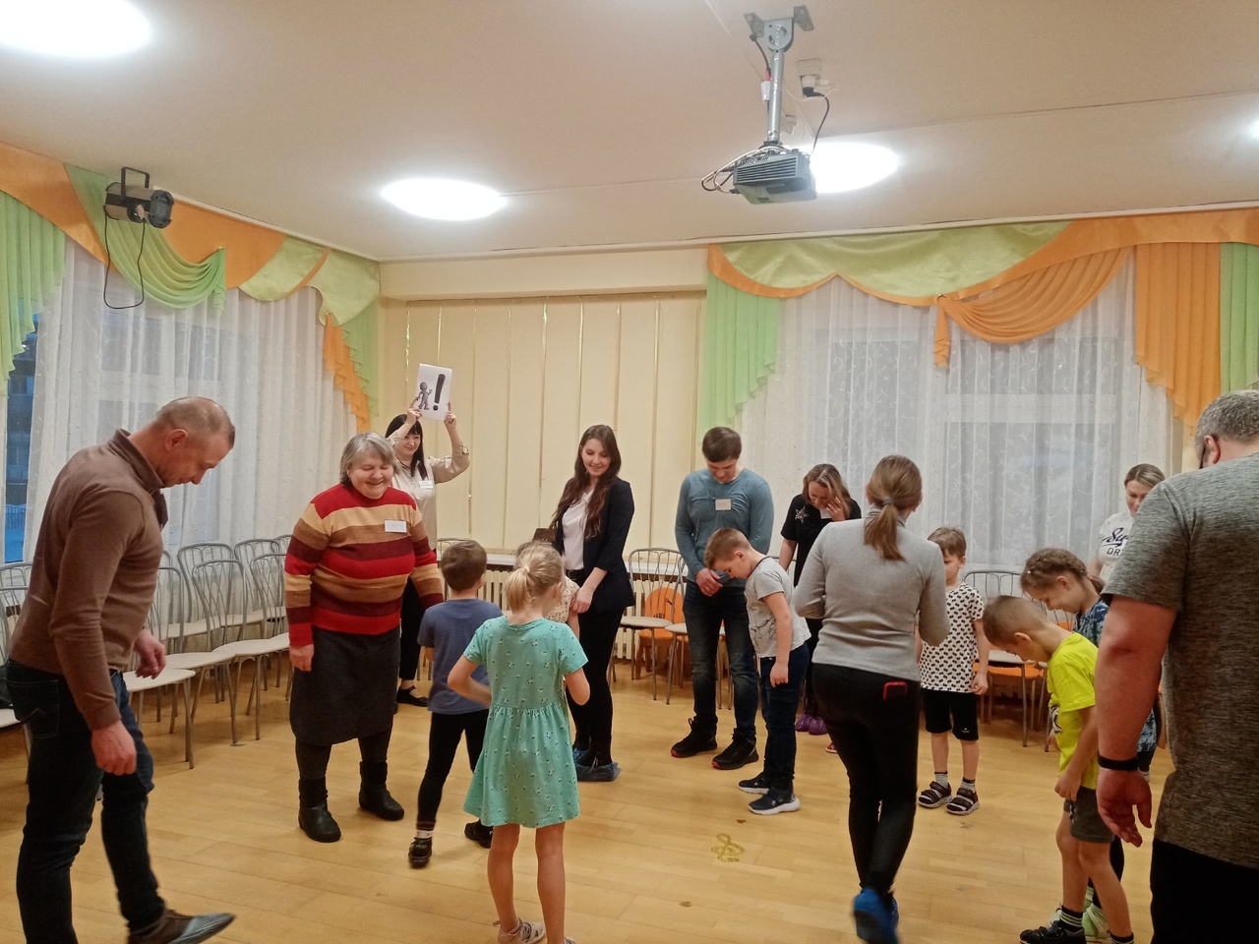
IV НАУЧНО-МЕТОДИЧЕСКАЯ ДЕКАДА «АКТУАЛЬНЫЕ ВОПРОСЫ НАУКИ И ПРАКТИКИ В ОБРАЗОВАТЕЛЬНОМ ПРОСТРАНСТВЕ РЕГИОНА»
ВВОДНЫЙ ЭТАП
Приветствие Разминка

Slide 7
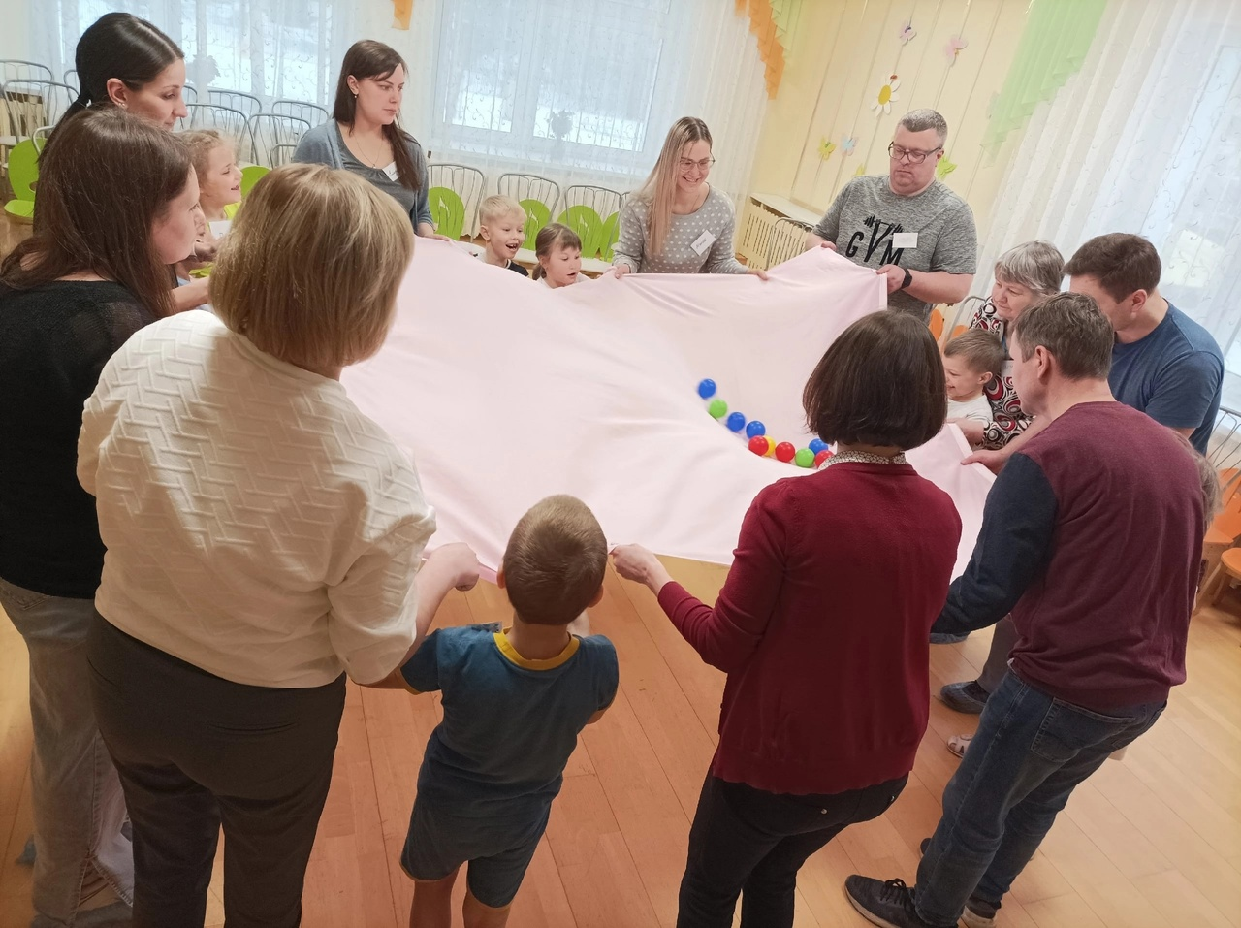
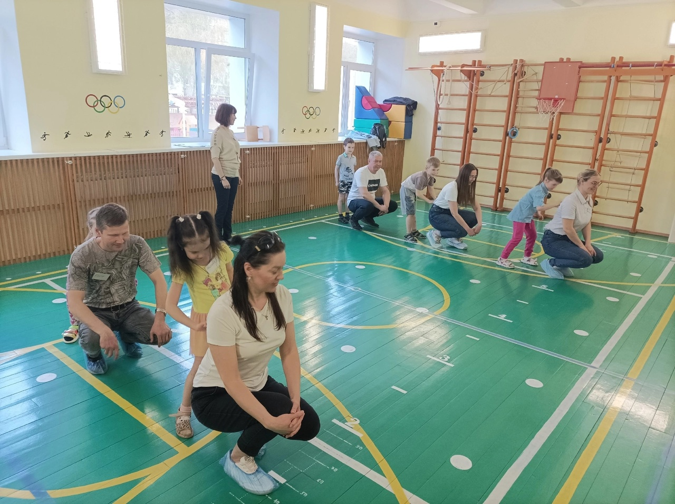
IV НАУЧНО-МЕТОДИЧЕСКАЯ ДЕКАДА «АКТУАЛЬНЫЕ ВОПРОСЫ НАУКИ И ПРАКТИКИ В ОБРАЗОВАТЕЛЬНОМ ПРОСТРАНСТВЕ РЕГИОНА»
ОСНОВНОЙ ЭТАП – ПРАКТИЧЕСКОЕ ВЗАИМОДЕЙСТВИЕ
«Действуй по команде» «Рисунки на спине»

Slide 8
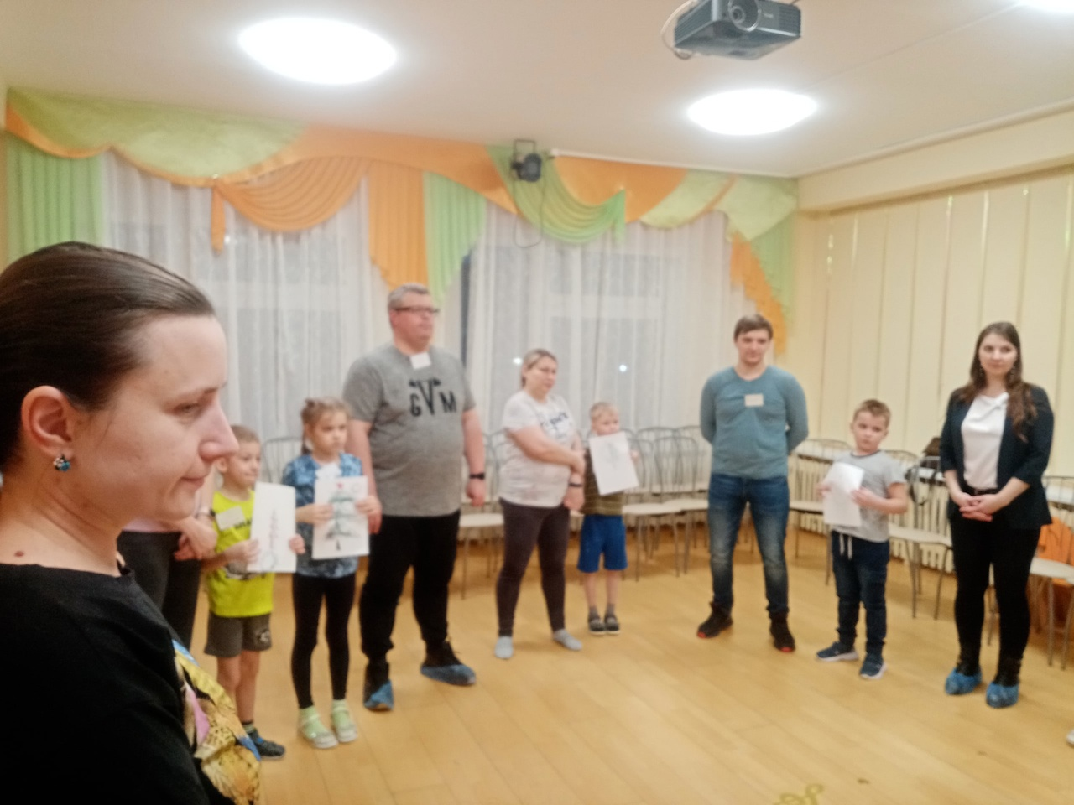
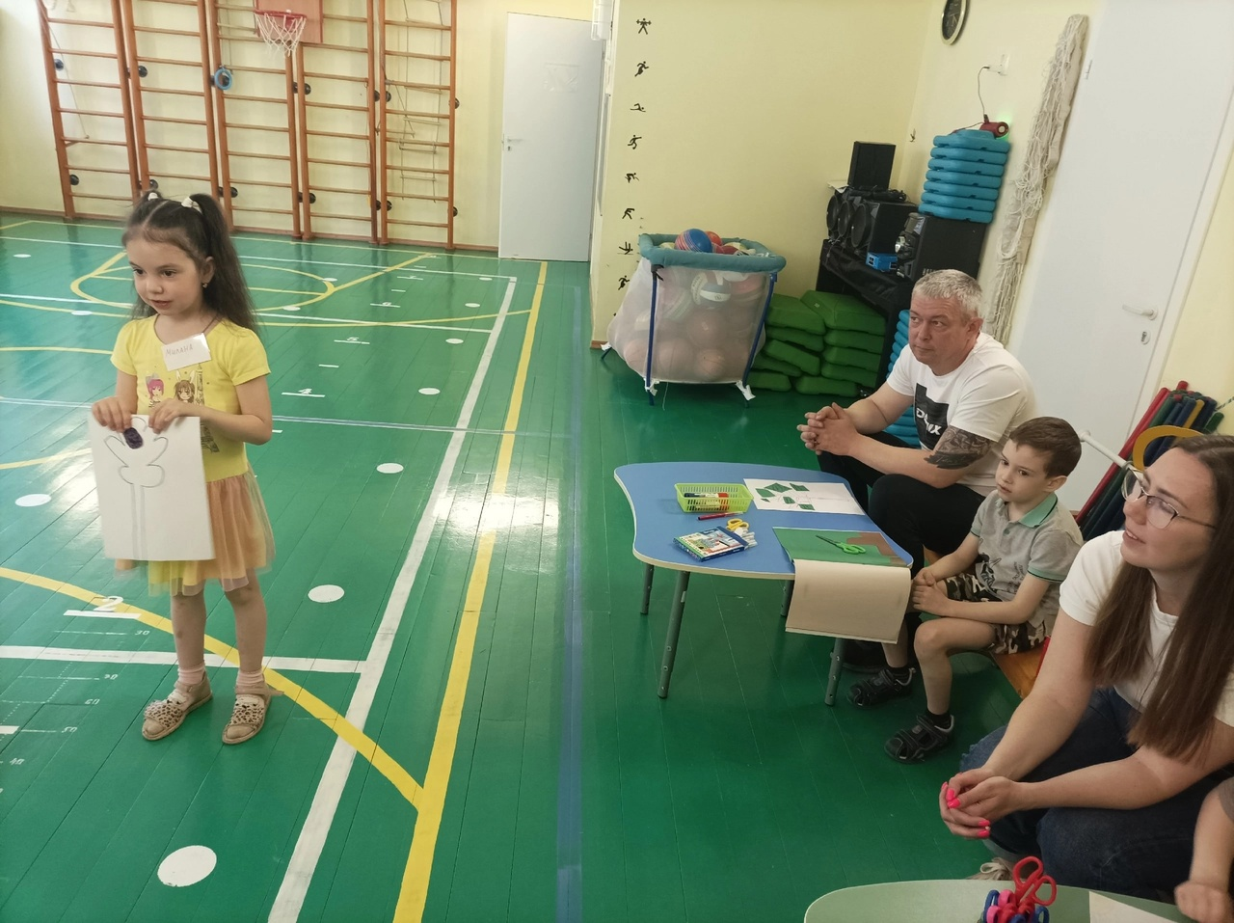
IV НАУЧНО-МЕТОДИЧЕСКАЯ ДЕКАДА «АКТУАЛЬНЫЕ ВОПРОСЫ НАУКИ И ПРАКТИКИ В ОБРАЗОВАТЕЛЬНОМ ПРОСТРАНСТВЕ РЕГИОНА»
ЗАКЛЮЧИТЕЛЬНЫЙ ЭТАП
Рефлексия Обратная связь

Slide 9
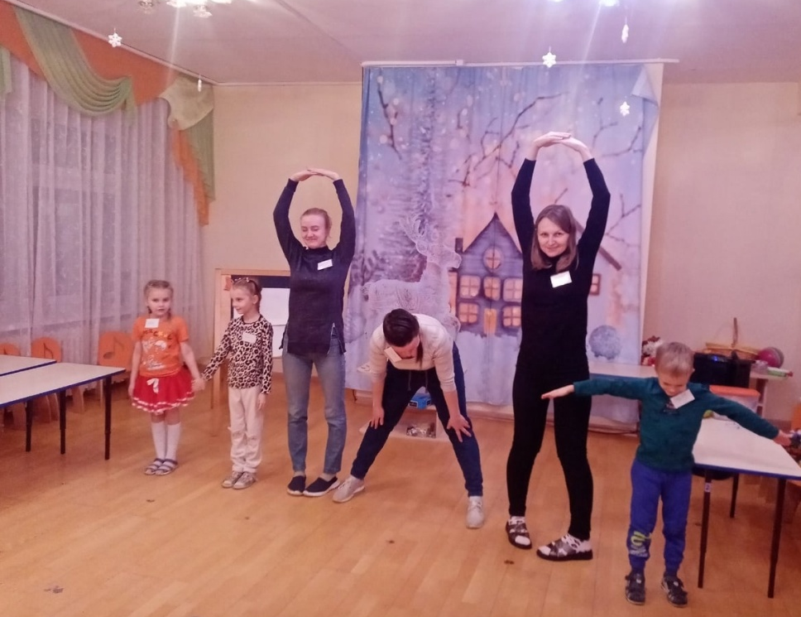
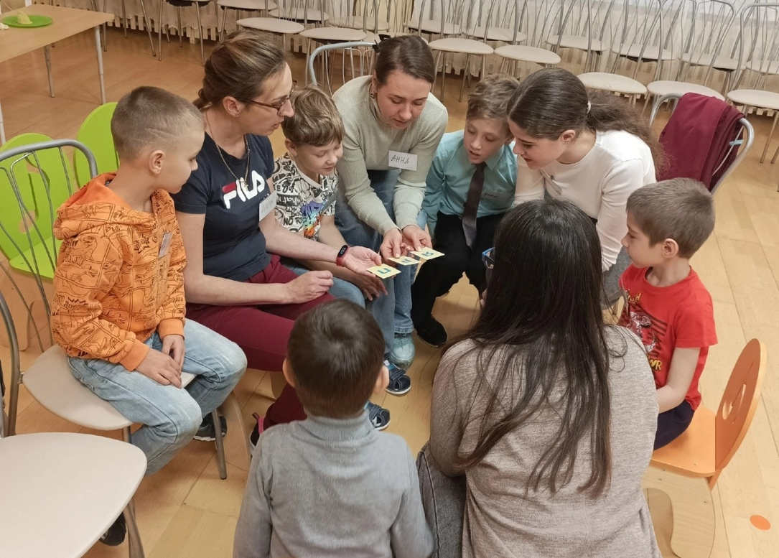
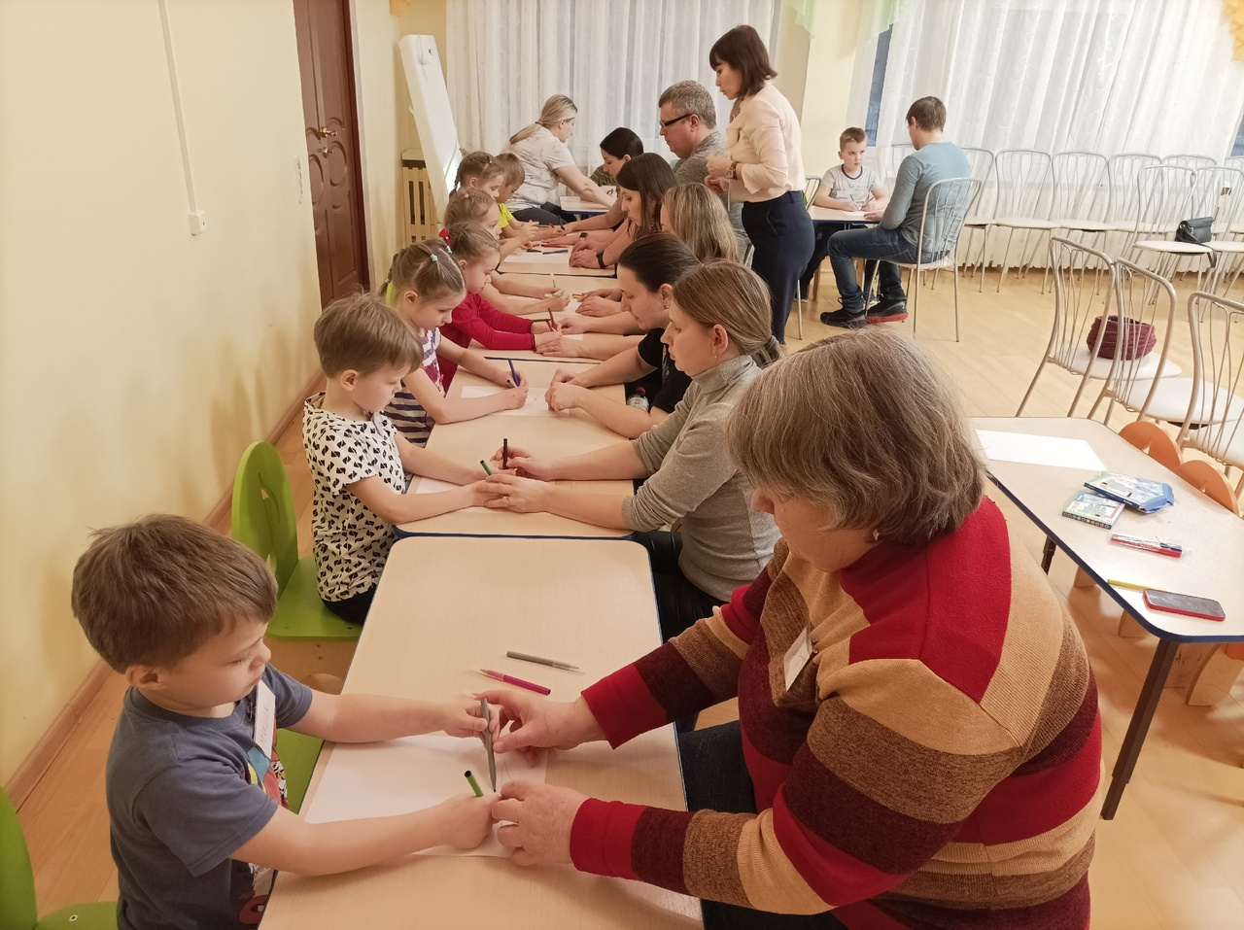
IV НАУЧНО-МЕТОДИЧЕСКАЯ ДЕКАДА «АКТУАЛЬНЫЕ ВОПРОСЫ НАУКИ И ПРАКТИКИ В ОБРАЗОВАТЕЛЬНОМ ПРОСТРАНСТВЕ РЕГИОНА»
РЕЗУЛЬТАТИВНОСТЬ
«Составь слово»
«Оживи картинку»
«Двойные рисунки»

Slide 10
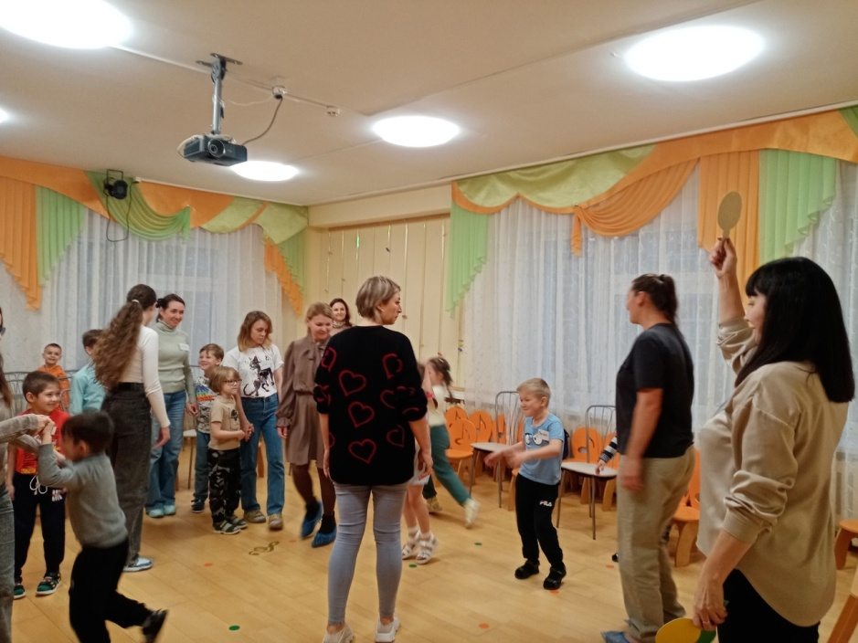
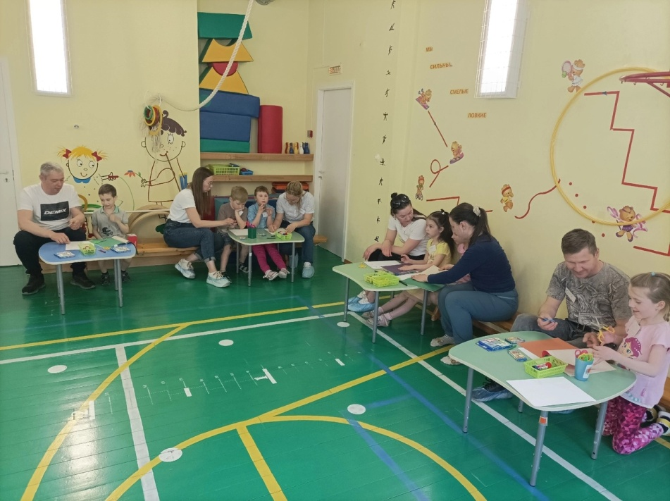
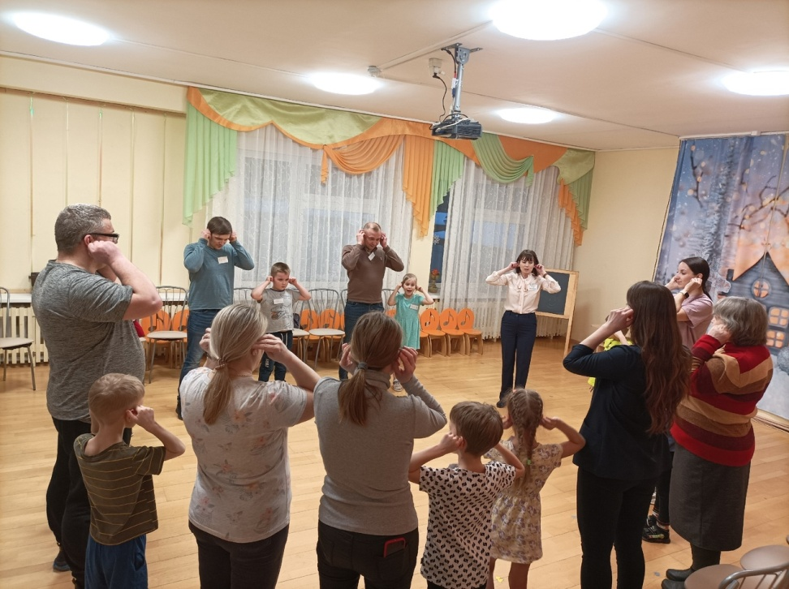
IV НАУЧНО-МЕТОДИЧЕСКАЯ ДЕКАДА «АКТУАЛЬНЫЕ ВОПРОСЫ НАУКИ И ПРАКТИКИ В ОБРАЗОВАТЕЛЬНОМ ПРОСТРАНСТВЕ РЕГИОНА»
ПРАКТИЧЕСКАЯ ЦЕЛЕСООБРАЗНОСТЬ
Повышение качества дошкольного образования
Реализация модели взаимодействия с родителями в рамках семейного клуба
Удовлетворенность родителей (законных представителей) качеством дошкольного образования

